Slide 1

TTI103
Lógica de Programação
Aula LAB07 – Exercícios

Slide 2
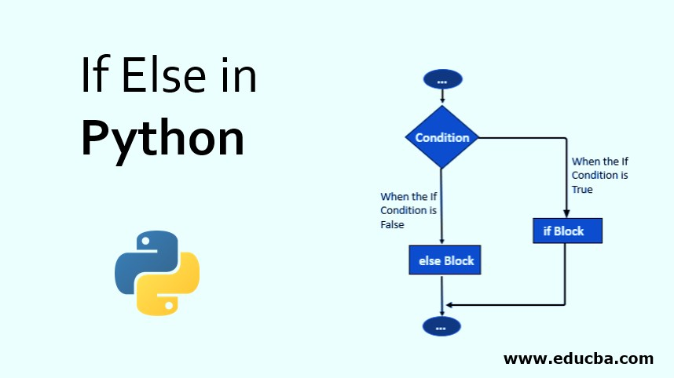
Estruturas de Decisão
if...
  Executa um trecho de código somente quando uma condição é verdadeira
if... else
  Bifurca a execução do código em
  função de uma condição
if... elif...
  Executa apenas o bloco de instruções
  em que a condição é verdadeira

Slide 3

Estruturas de Decisão
...
if <condição>:
<instruções>
elif:
<instruções>
...
else:
<instruções>
...
...
if <condição>:
<instruções>
...
...
if <condição>:
<instruções>
else:
<instruções>
...
Estrutura condicional simples
Estrutura condicional composta
Estrutura condicional aninhada

Slide 4
Exercícios
E01. Uma vendedora de fruas está vendendo frutas com a seguinte tabela de preços:
Se o cliente comprar mais de 8 kg em frutas ou o valor total da compra ultrapassar R$ 25,00, ele receberá ainda um desconto de 10% sobre esse total. Escreva um algoritmo em Python para ler a quantidade (em kg) de morangos e maças adquiridas e mostrar o valor a ser pago pelo cliente.
 | Até 5 kg | Acima de 5 kg
Morango | R$ 2,50 por kg | R$ 2,20 por kg
Maça | R$ 1,80 por kg | R$ 1,50 por kg

Slide 5
Exercícios
E02. Elabore um programa em Python para ler um número que é um código de usuário.
• Caso este código seja diferente de um código armazenado internamente no algoritmo (igual a 1234) deve ser apresentada a mensagem 'Usuário inválido!'.
• Caso o Código seja correto, deve ser lido outro valor que representa a senha de acesso. Se esta senha estiver incorreta (a certa é 9999) deve ser mostrada a mensagem 'Senha incorreta!'
• Caso contrário, após a autenticação do usuário e sua senha, deve ser mostrada a mensagem ‘Acesso permitido’.

Slide 6
Exercícios
E03. Uma empresa quer verificar se um empregado está qualificado para a aposentadoria ou não. Para estar em condições de aposentadoria, um dos seguintes requisitos deve ser satisfeito:
• Ter no mínimo 65 anos de idade;
• Ter trabalhado no mínimo 30 anos;
• Ter no mínimo 60 anos e ter trabalhado no mínimo 25 anos.
Elabore um programa em Python que leia o número do empregado (código), o ano de seu nascimento e o ano de sem ingresso na empresa. O programa deverá apresentar na tela o nome, a idade, o tempo de trabalho do empregado e a mensagem ‘Apto para o requerimento de aposentadoria’ ou ‘Critério para aposentadoria não satisfeito’.

Slide 7
TTI103
Lógica de Programação
Aula LAB07 – Exercícios

